Slide 1
Выпускная квалификационная
работа
“Аналитик данных”
Корепанов Виталий Анатольевич
АД-802

Slide 2
Аналитическая задача проекта
Предложить алгоритм, который будет выдавать оценку склонности клиента к положительному отклику на рекламное предложение по его признаковому описанию. Предполагается, что, получив такую оценку для некоторого множества клиентов, компания обратиться только к тем из них, которые склонны к отклику.

Slide 3
План по выполнению проекта
Шаг 1. Загрузка и исследование данных;
Шаг 2. Первичная обработка данных (при необходимости):
- скорректировать заголовки;
- скорректировать типы признаков;
- проверить наличие дублирующихся записей;
- проверить наличие аномальных значений;
- восстановить пропущенные значения;
Шаг 3. Провести исследовательский анализ данных:
- исследовать распределения признаков;
- исследовать возможные зависимости между признаками;
Шаг 4. Построить классификационные модели:
- построить несколько моделей классификации и сравнить их.
Шаг 5. Проверка гипотез
- сформулировать и проверить гипотезу о склонности к отклику в зависимости от пола клиента

Slide 4
Исследование
Файл состоит из двух листов (датасетов): в первом описание полей, во втором основной датасет.
Датасет содержит 15223 записи в 52 столбцах.
Столбцы имеют следующий набор типов данных: float64 - 7 штук, int64 -32 штуки, object - 13 штук.
Данные имею пропуски в некоторых столбцах, имеют категориальные и интервальные признаки, не имеют дублей, имеют столбцы с одним уникальным значением, имеют неверные значения (например отрицательное значение в “количество месяцев…”), имеют редкие значения (например количество автомобилей 2 встречается 1 раз).
Заменяем пропуски в одном столбце на 0, т.к. это указано

Slide 5
Обработка данных
Избавились от некоторых столбцов, которые имеют маленькое соотношение признаков
Избавились от строк имеющих редкие и ошибочные значения
Скорректировали заголовки
Преобразовали типы признаков
Восстановили и удалили пропуски
Избавились от аномалий

Slide 6
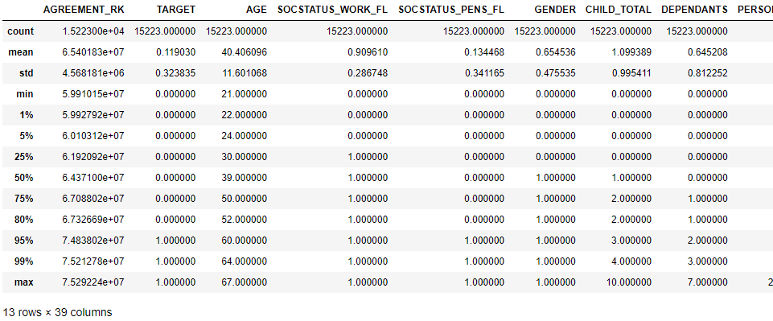
ищем дубли
анализируем признаки с помощью describe

Slide 7
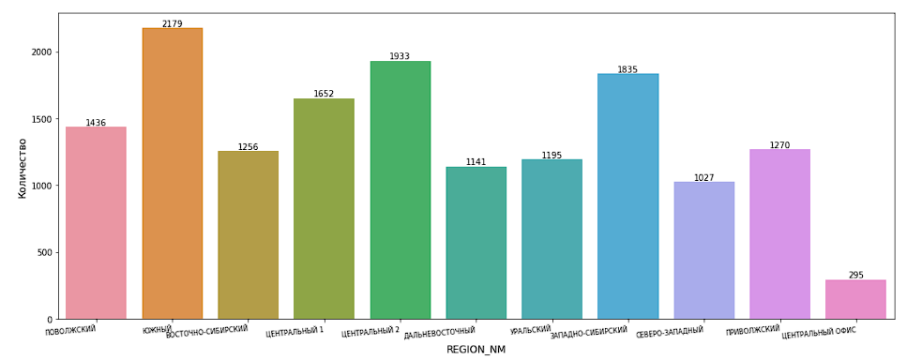
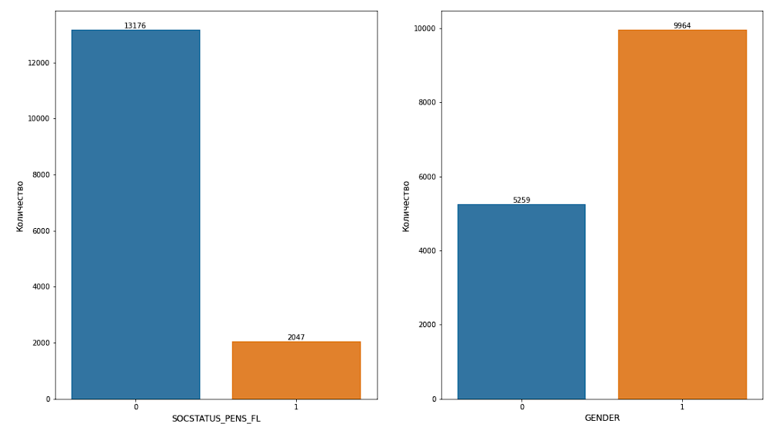
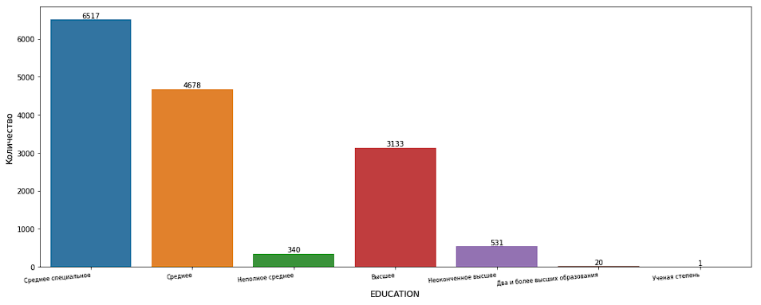
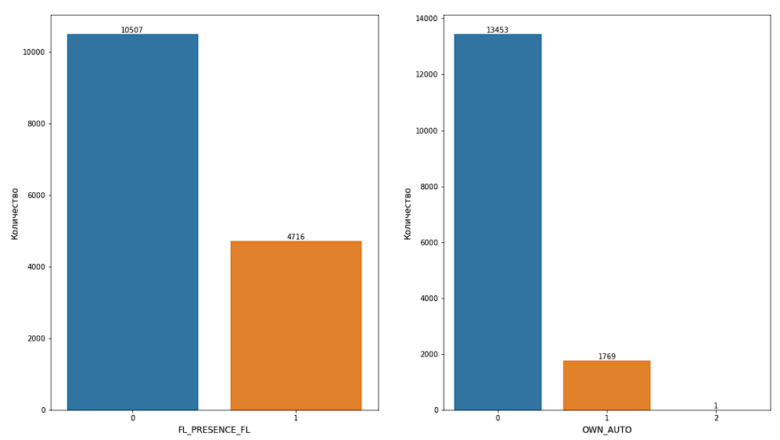
проводим анализ категориальных признаков

Slide 8
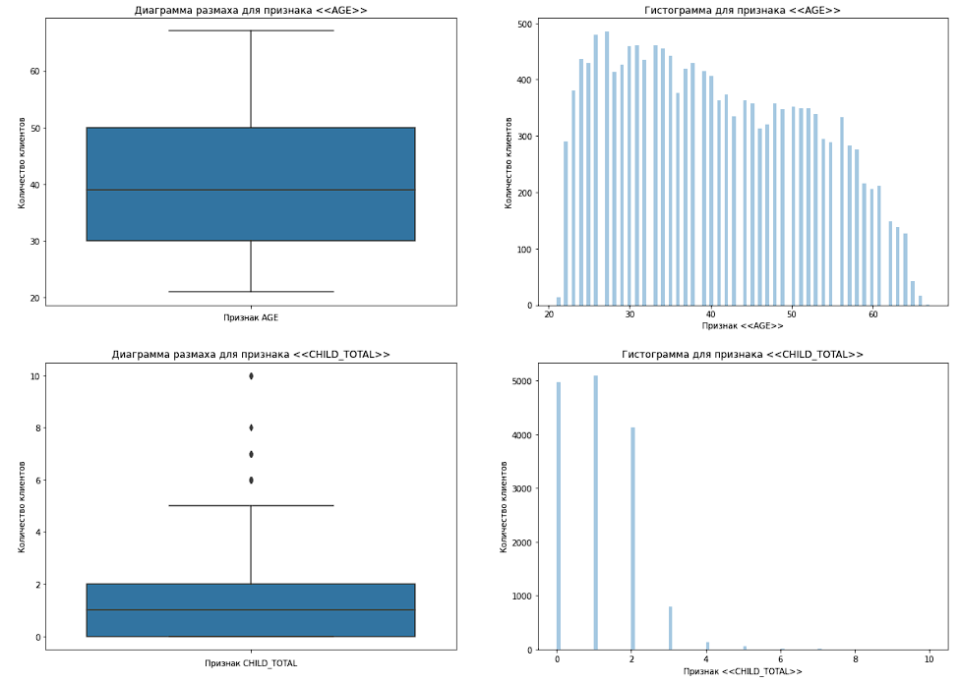
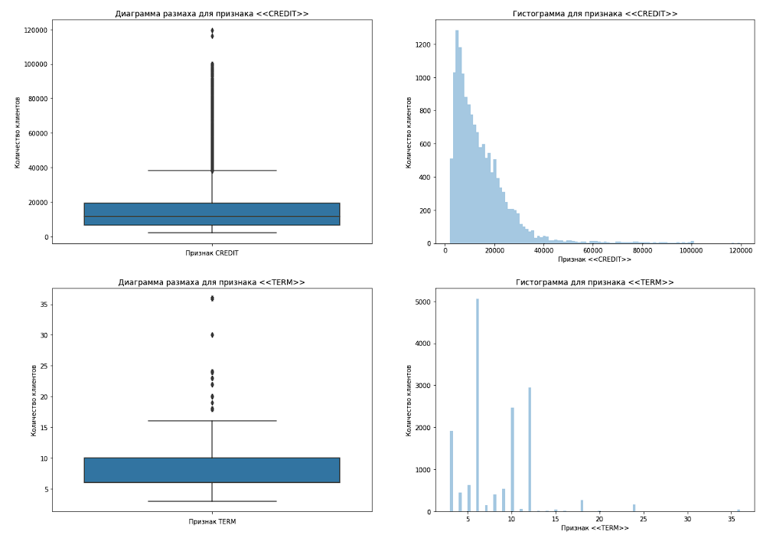
проводим анализ интервальных признаков

Slide 9
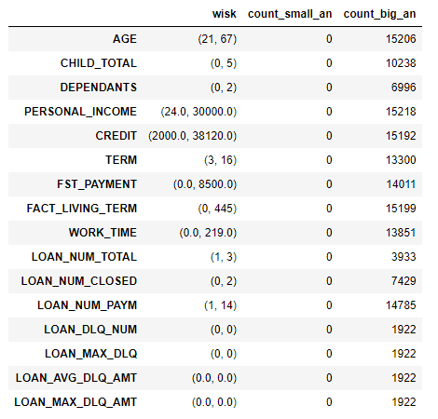
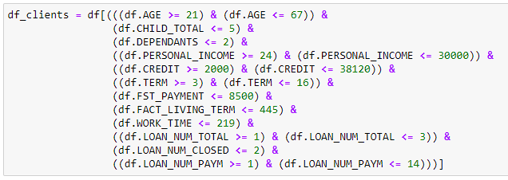
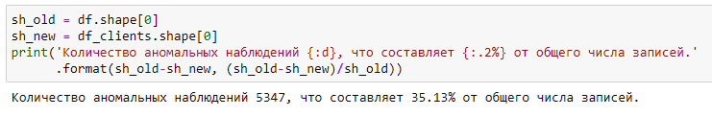
избавляемся от аномалий

Slide 10
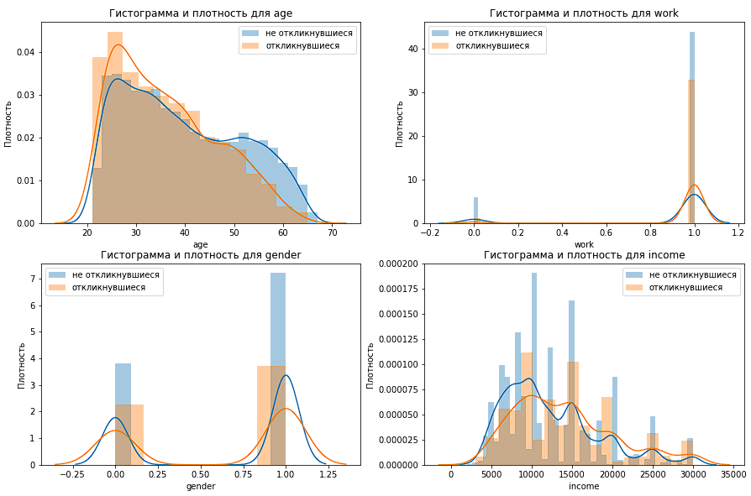
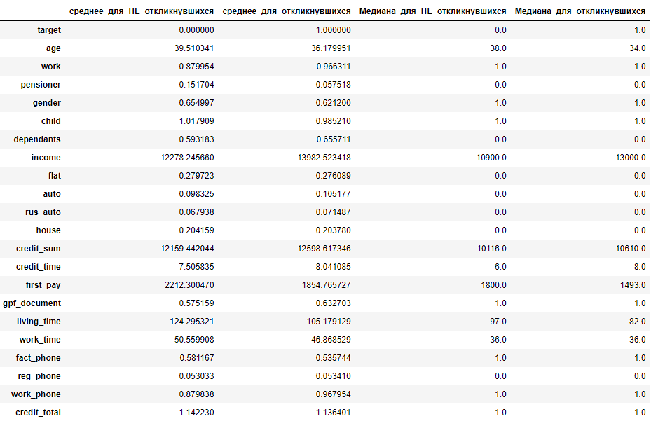
исследуем гистограммы плотности
исследуем интервальные признаки

Slide 11
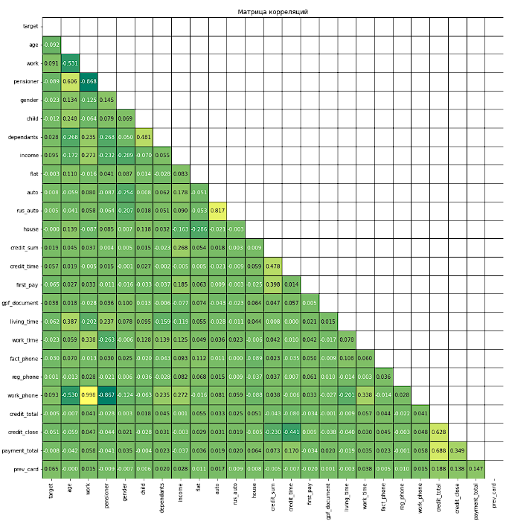
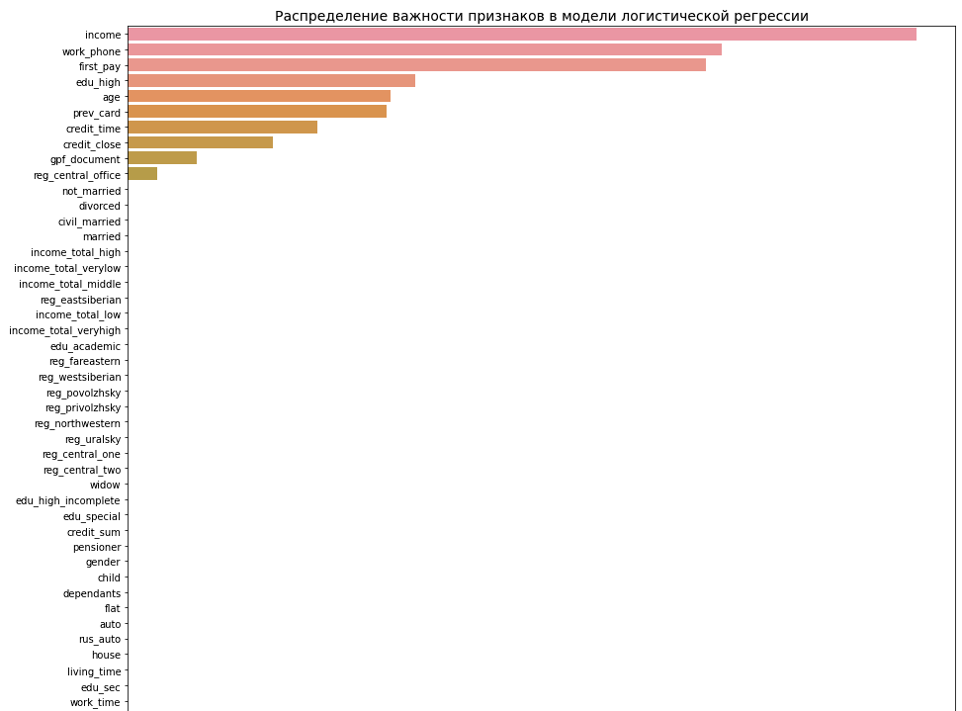
строим матрицу корреляций
исследуем важность признаков

Slide 12
Промежуточные выводы:
менее 15% пользователей откликнулось на маркетинговую кампанию
основная часть пользователей это люди имеющие Среднее или Специальное образование, состоящие в браке, работающие в частной или государственной компании, зарабатывающие от 10000 до 50000 рублей
клиенты в возрасте 34-36 лет более склонны откликаться, чем клиенты в возрасте 38-40 лет
люди с большим заработком более склонны откликаться
самым важным признаком влияющим на целевую переменную оказался Личный доход
важные признаки оказывающие влияние: work_phone, first_pay, edu_high, age
признак ПОЛ не оказывает влияние на отклики

Slide 13
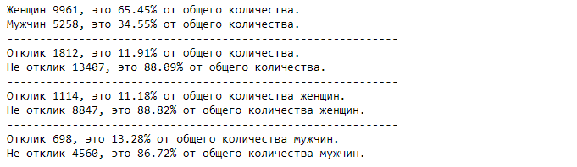
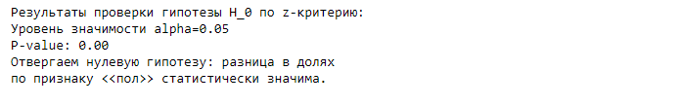
дополнительное исследование признака пол и целевой переменной

Slide 14
По результатам проведенного исследования получим следующий портрет клиента, склонного к отклику:
зарабатывает в среднем больше чем не склонный к отклику (доход около 14000)
первоначальный взнос меньше (до 1875 руб.)
не имеет высшего образования
чуть младше не склонного к отклику (35 лет)
уже имел карту и утилизировал
срок на который берет кредит 8 месяцев
имеет погашенные кредиты менее 4 штук
И самое главное!
Мы проверили гипотезу о статистической значимости признака ПОЛ и выявили, что ПОЛ имеет влияние на целевую переменную. А именно МУЖЧИНЫ более склонны к отклику!

